Slide 1
Presentation av Drogvaneundersökning 2019

Slide 2
Öckerömetoden
Ålands drogvaneundersökning 2019
Skäl för prevention
Tips till föräldrar
Cannabis
Frågor
God natt!
Program

Slide 3
Grupptryck
Sociala problem
Brist på sysselsättning
Varför dricker ungdomar alkohol?
Ungdomar dricker
alkohol därför att
vuxenvärlden tillåter dem
att dricka.

Slide 4
Om alla vuxna på Åland blir överens om att ingen ska dricka alkohol innan man är 18 år är problemet med ungdomsfylleri i princip redan löst!

Slide 5
Om alla vuxna på Åland blir överens om att ingen ska dricka alkohol innan man är 18 år är problemet med ungdomsfylleri i princip redan löst!

Slide 6
Om alla vuxna på Åland blir överens om att ingen ska dricka alkohol innan man är 18 år är problemet med ungdomsfylleri i princip redan löst!

Slide 7
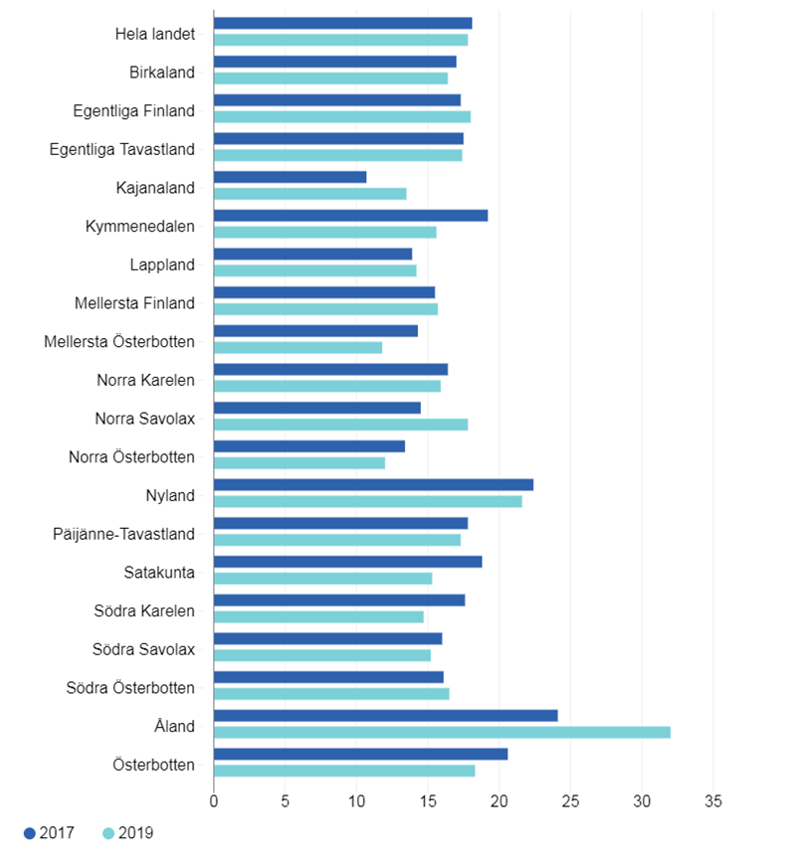
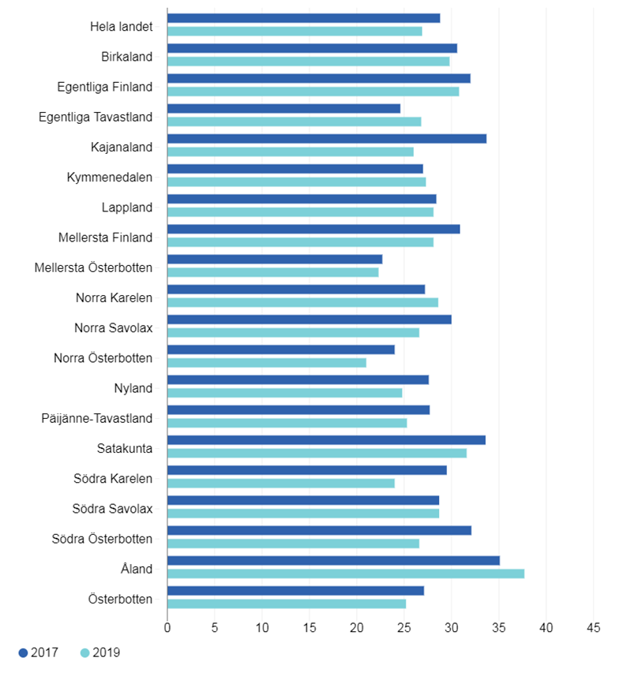
Dricker sig berusad varje månad eller oftare
Dricker sig berusad varje månad eller oftare
Gymnasium
Yrkesläroanstalterna
Källa: Hälsa i skolan 2017 och 2019; Institutet för hälsa och välfärd, 2019

Slide 8
Drogvaneundersökning 2019
Genomfördes i årskurs 1 och 2 på Ålands yrkesgymnasium och Ålands lyceum under vecka 34 och 37.
Eleverna var ej förberedda
Enkäten genomfördes digitalt
På Ålands Lyceum deltog totalt 274 av 295 elever (externt bortfall 7,1%)
På Ålands yrkesgymnasium deltog totalt 294 av 373 elever (externt bortfall 21,2)

Slide 9
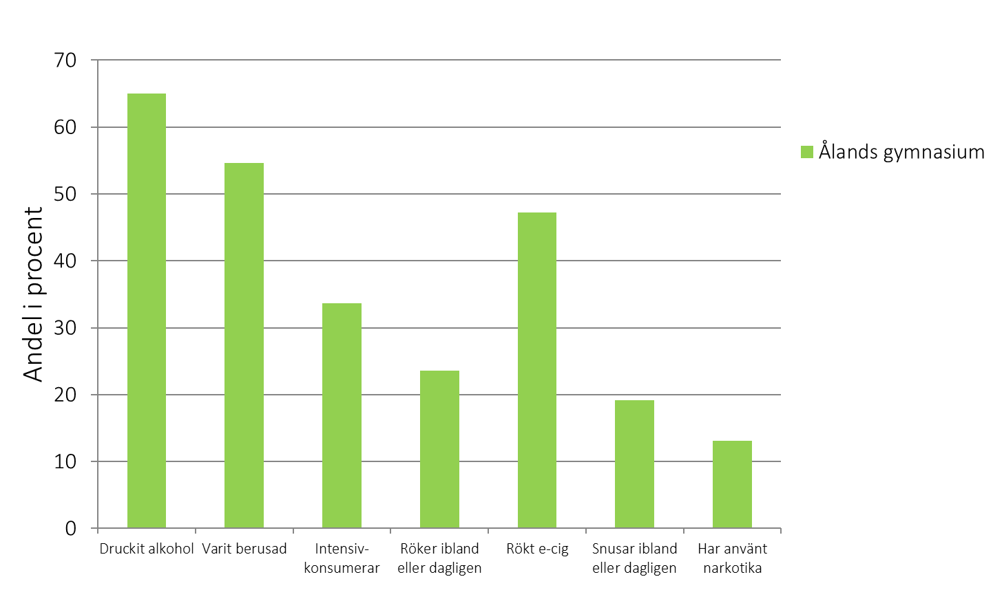
Normbrytande beteenden
Årskurs 1-2

Slide 10
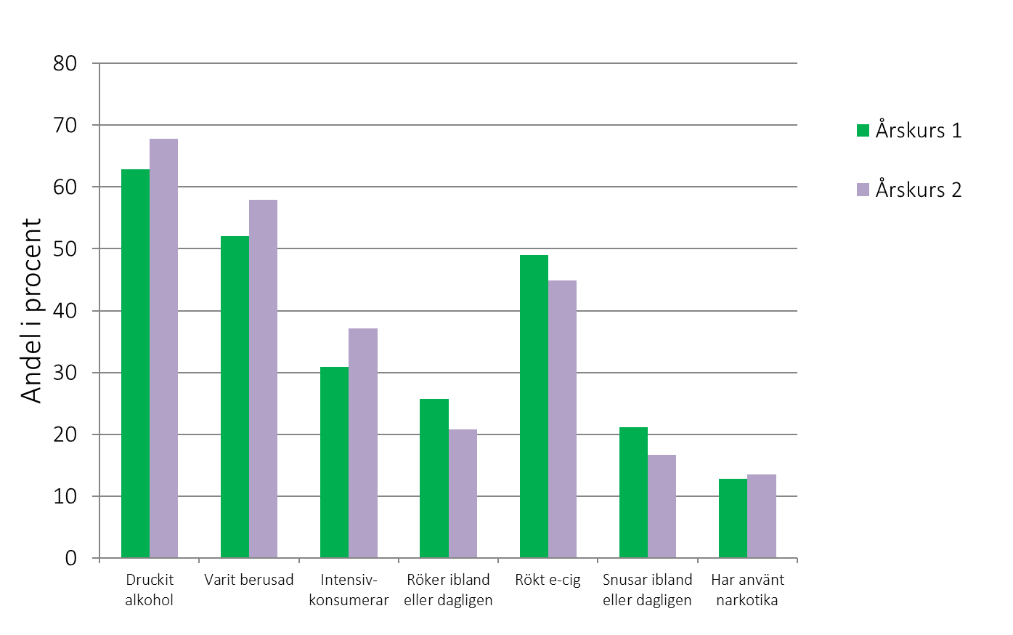
Normbrytande beteenden

Slide 11
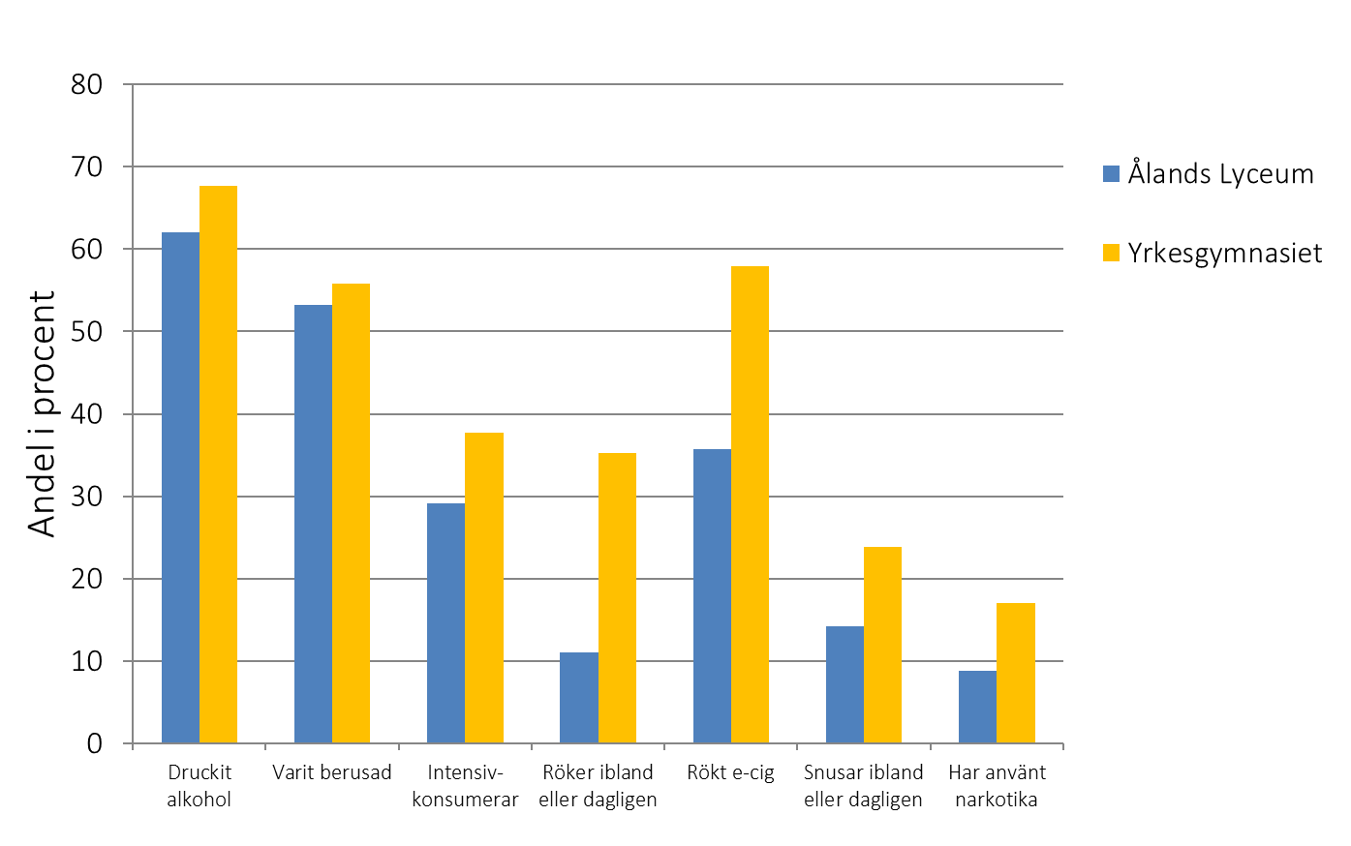
Normbrytande beteenden

Slide 12
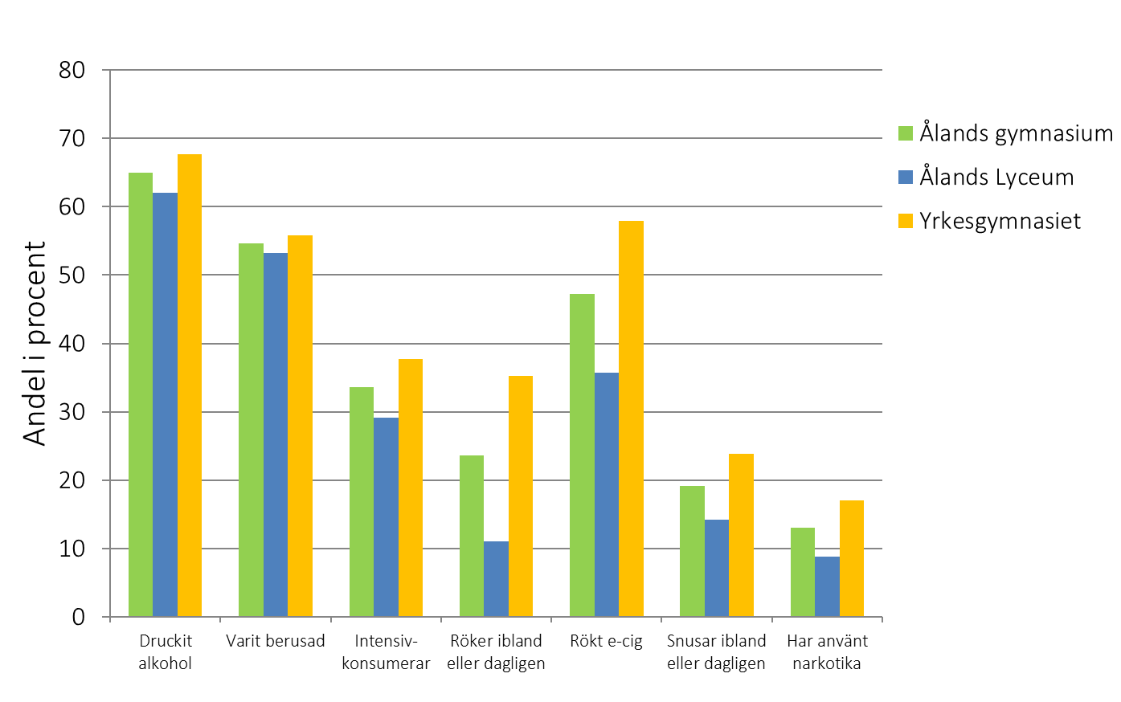
Normbrytande beteenden

Slide 13
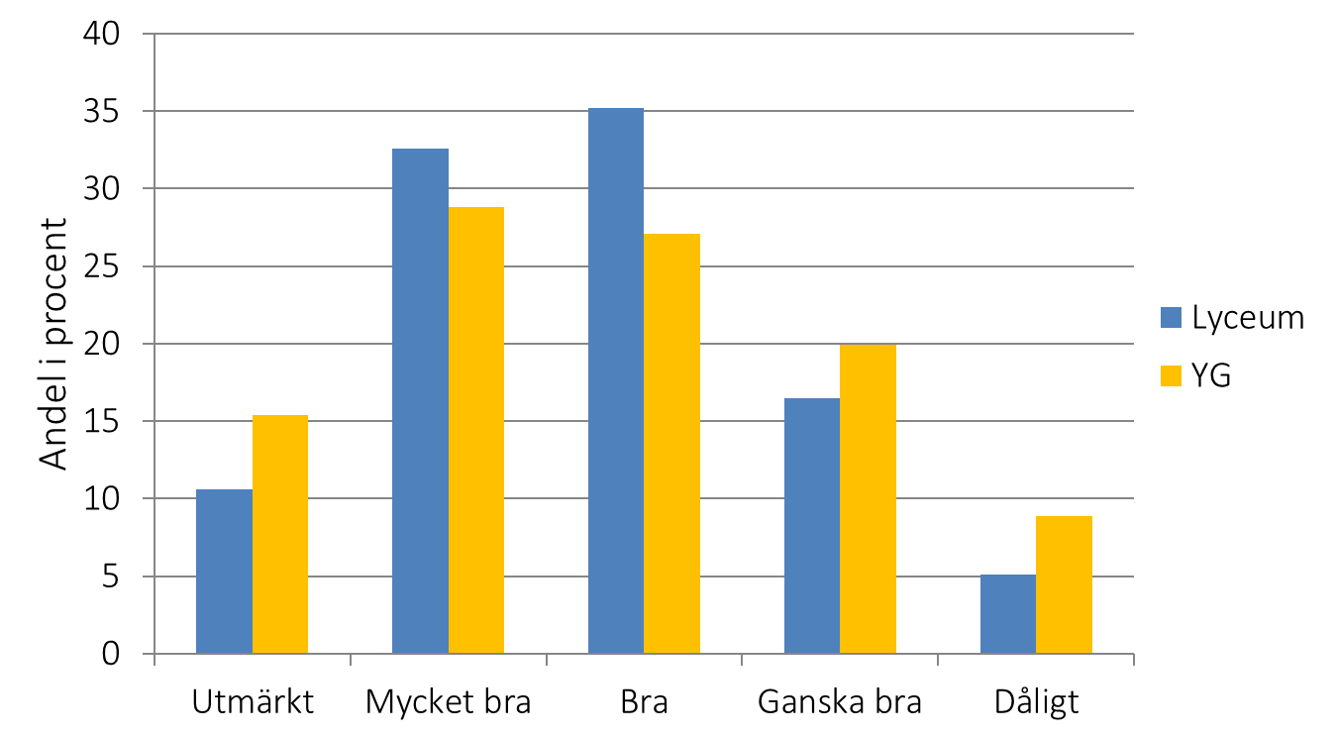
Hur mår du rent allmänt? Årskurs 1-2

Slide 14
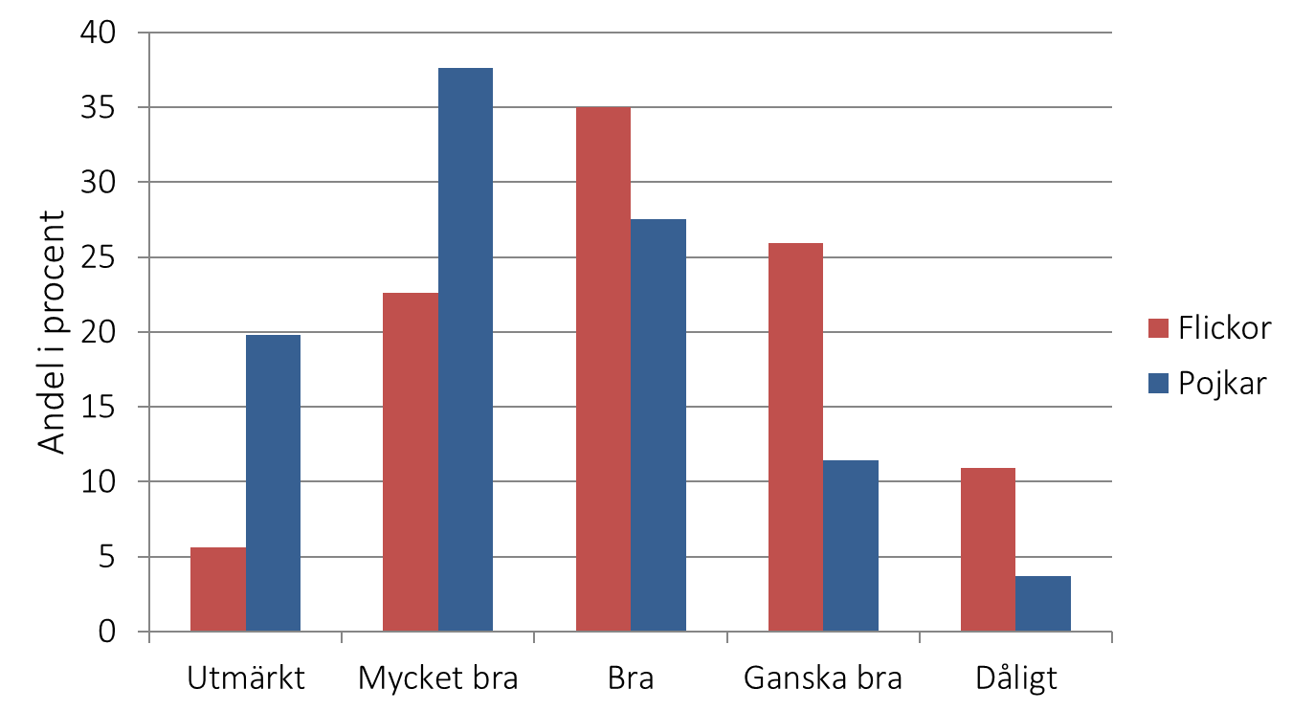
Hur mår du rent allmänt? Årskurs 1-2

Slide 15
Hur mår du rent allmänt? Årskurs 1

Slide 16
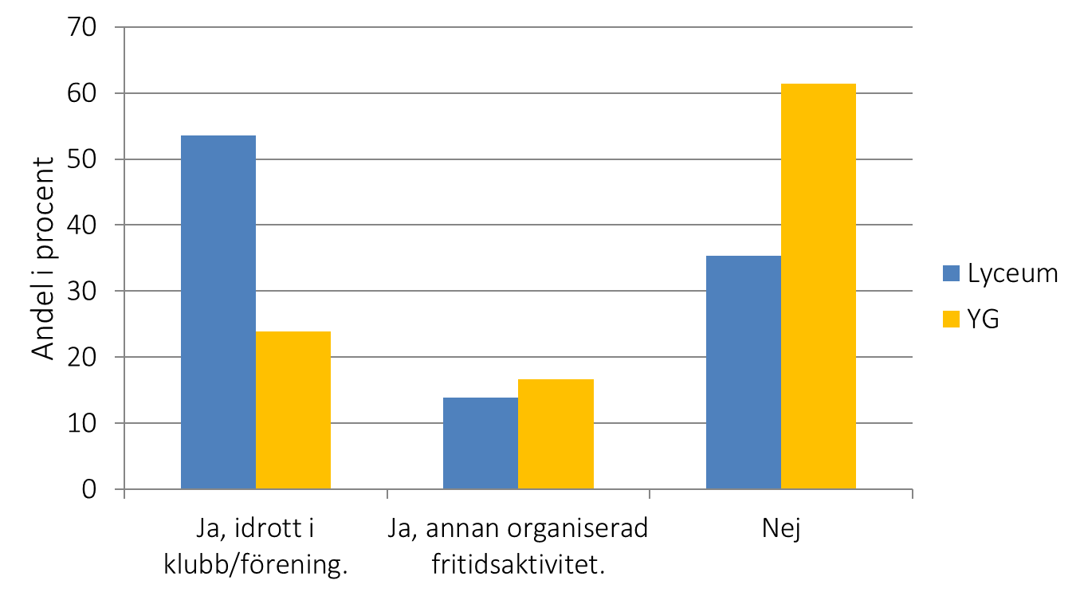
Deltar du i någon organiserad fritidsaktivitet? Årskurs 1-2

Slide 17
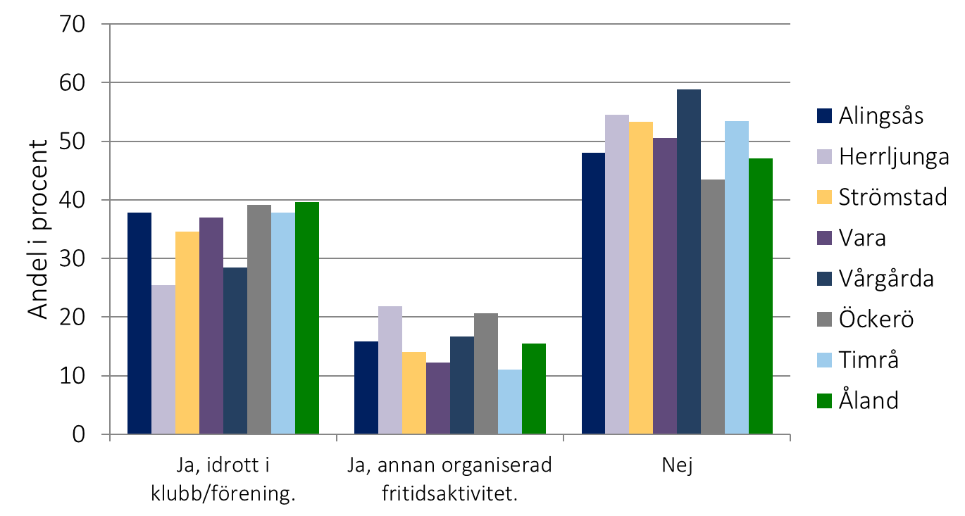
Deltar du i någon organiserad fritidsaktivitet? Årskurs 1

Slide 18
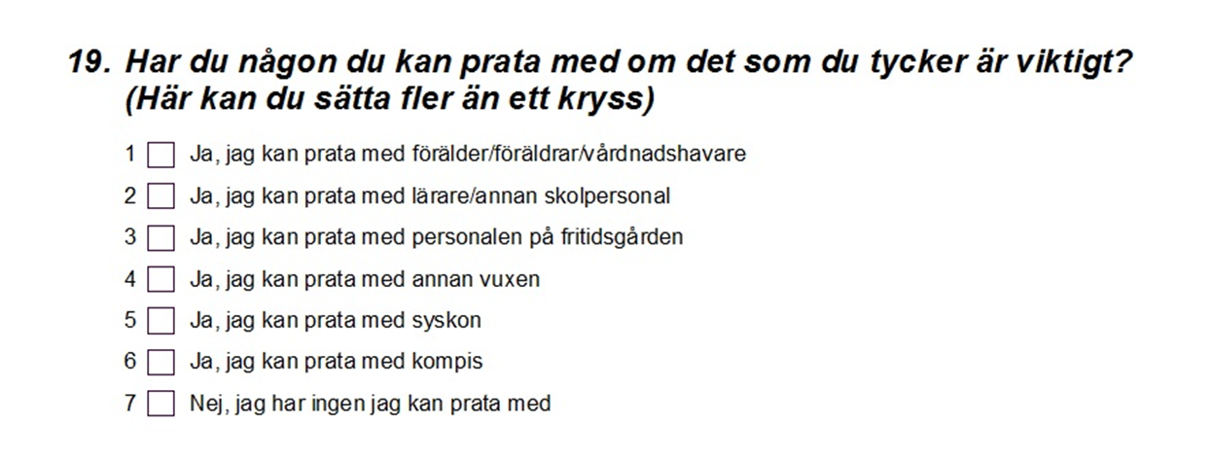
X

Slide 19
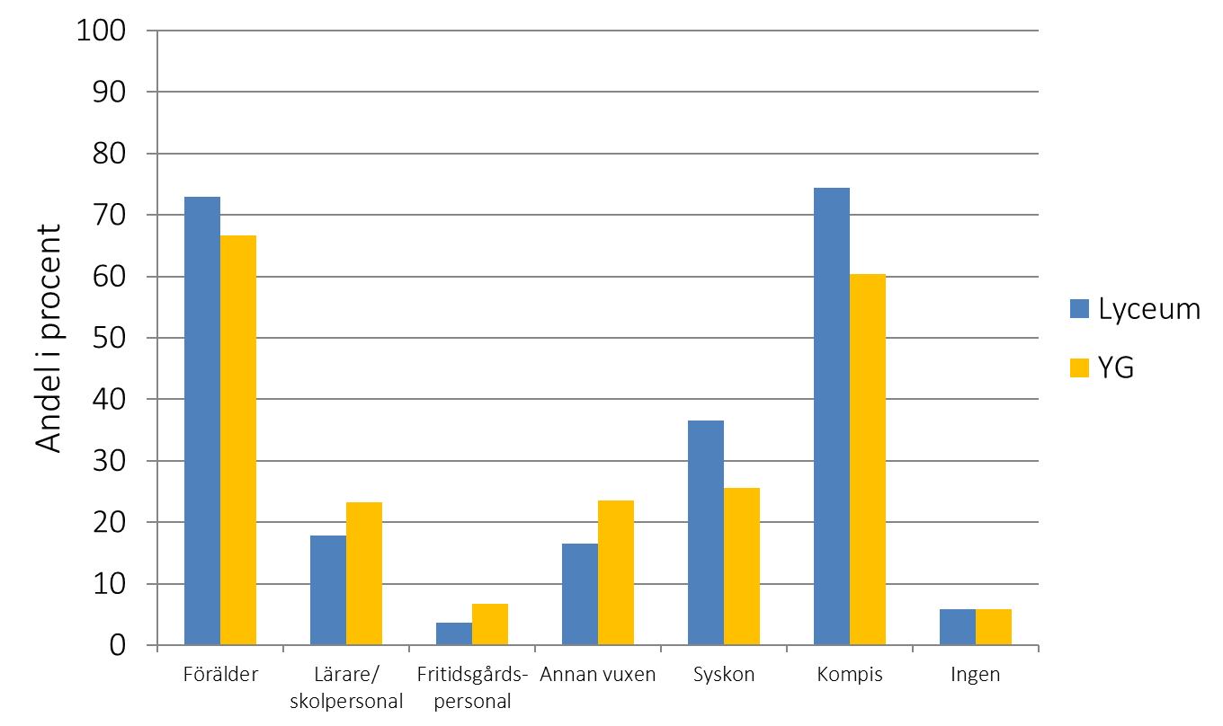
Har du någon att prata med om det du tycker är viktigt? Årskurs 1-2

Slide 20
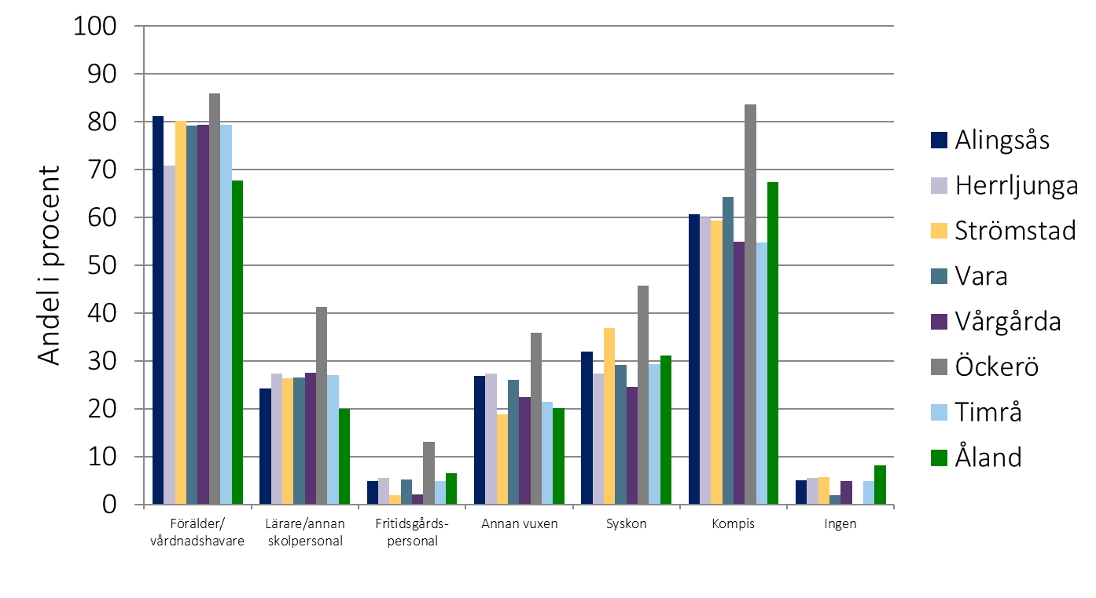
Har du någon att prata med om det du tycker är viktigt? Årskurs 1

Slide 21
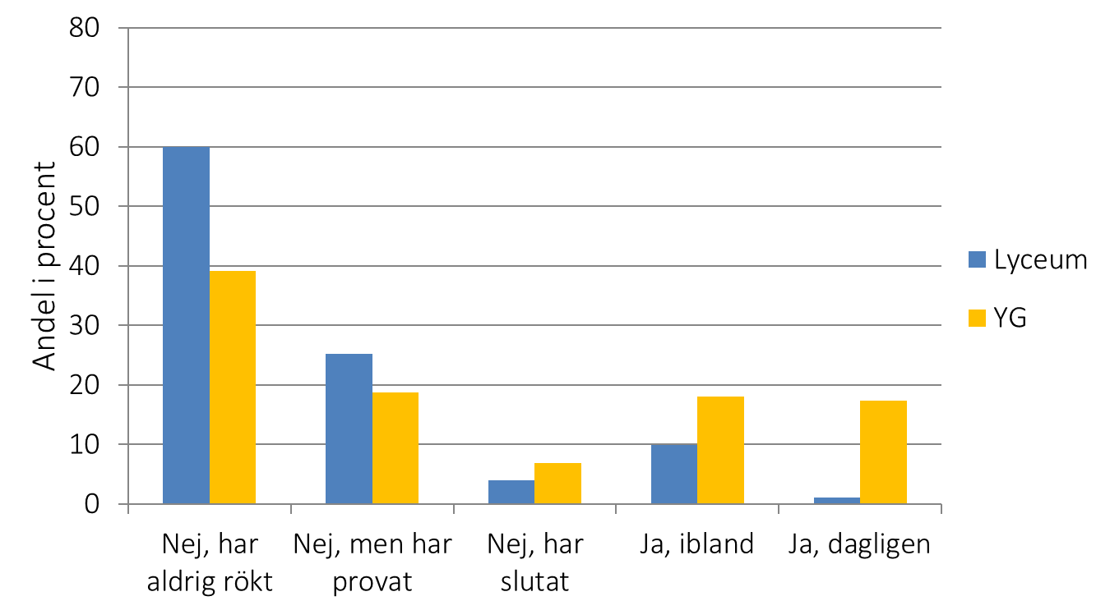
Röker du? Årskurs 1-2

Slide 22
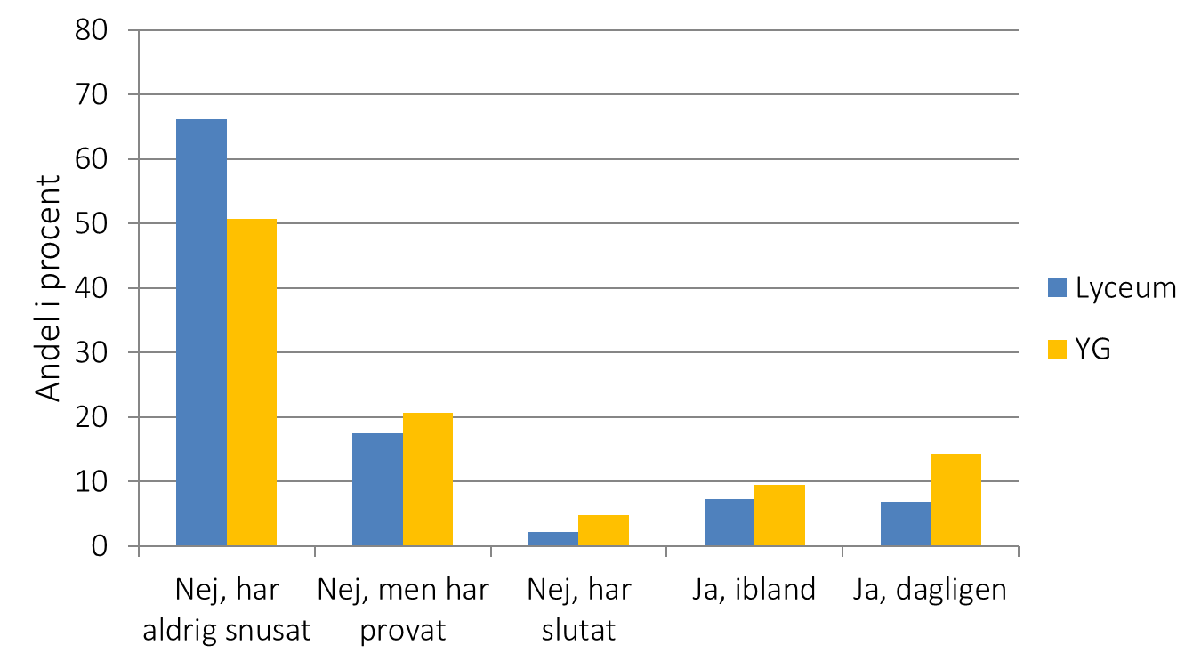
Snusar du? Årskurs 1-2

Slide 23
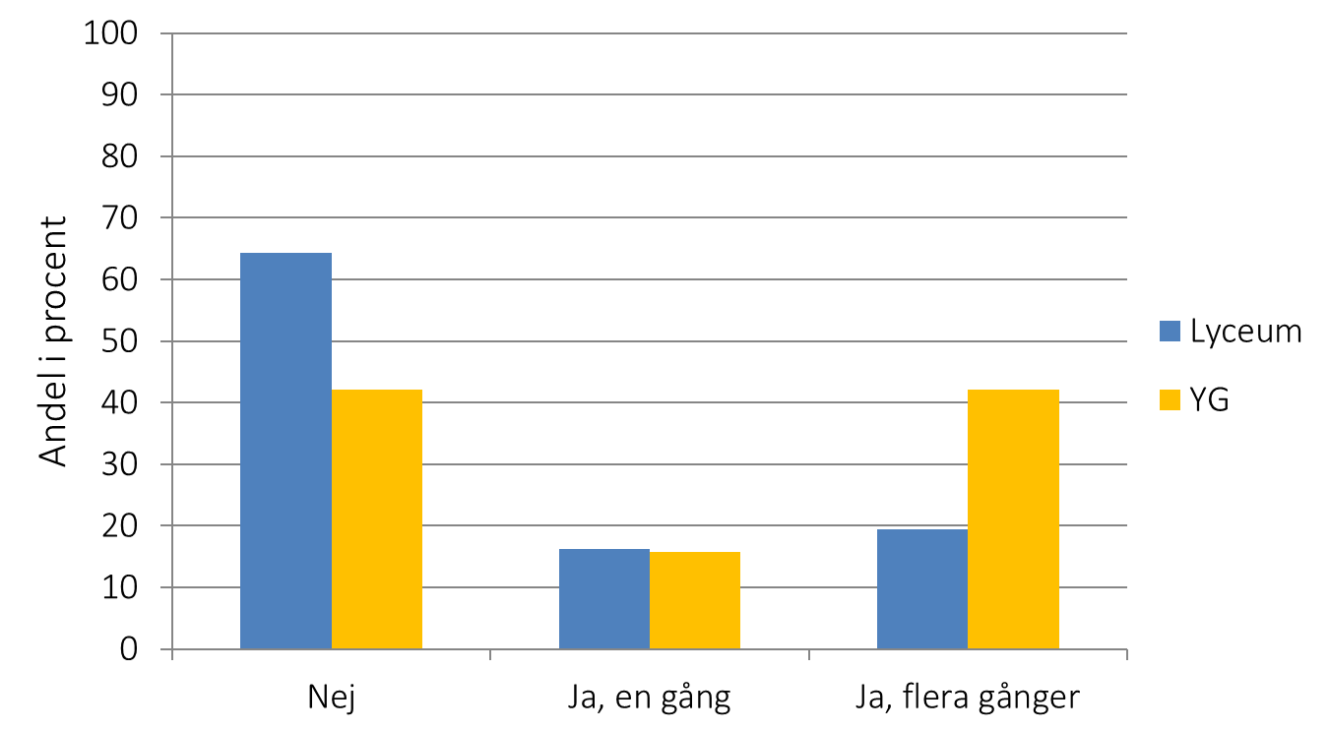
Har du någon gång använt e-cigarett? Årskurs 1-2

Slide 24
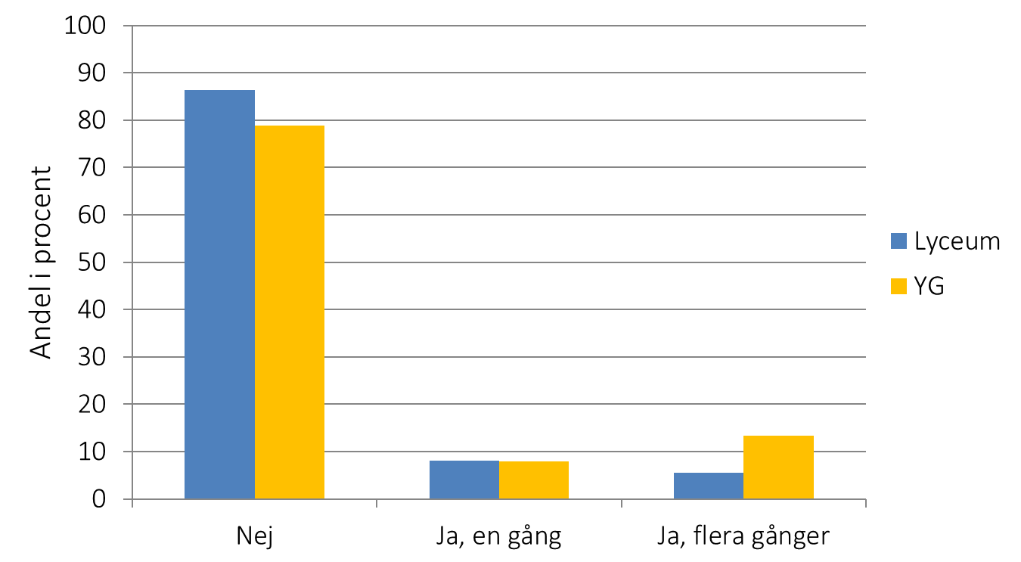
Har du någon gång rökt vattenpipa? Årskurs 1-2

Slide 25
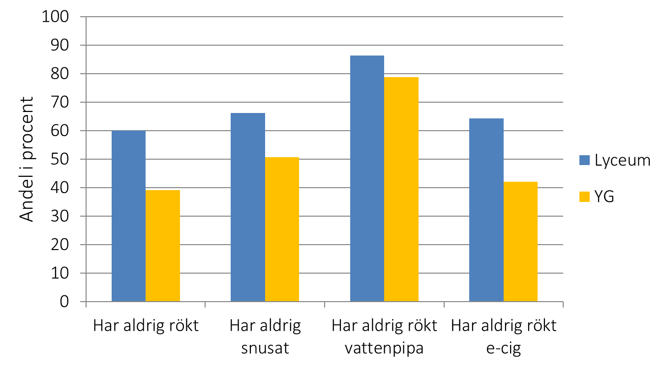
Tobaksbruk Årskurs 1-2

Slide 26
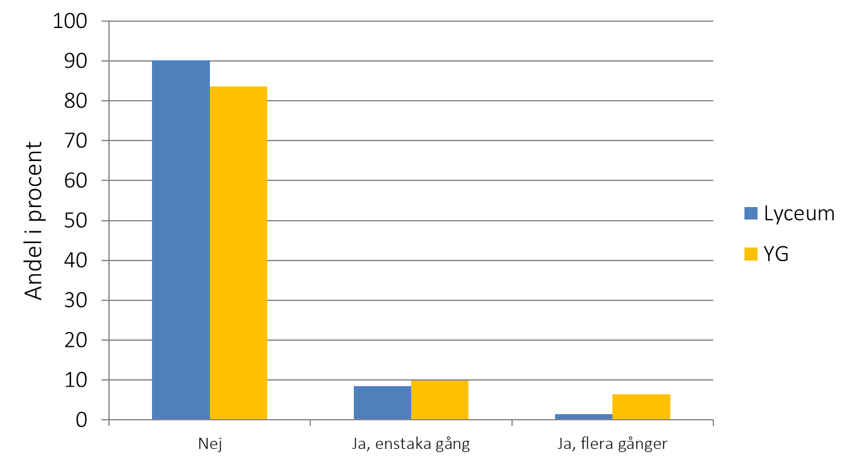
Har du någon gång använt receptbelagda läkemedel (sömnmedel, lugnande läkemedel, smärtstillande m.m.) UTAN läkarordination? Årskurs 1-2

Slide 27
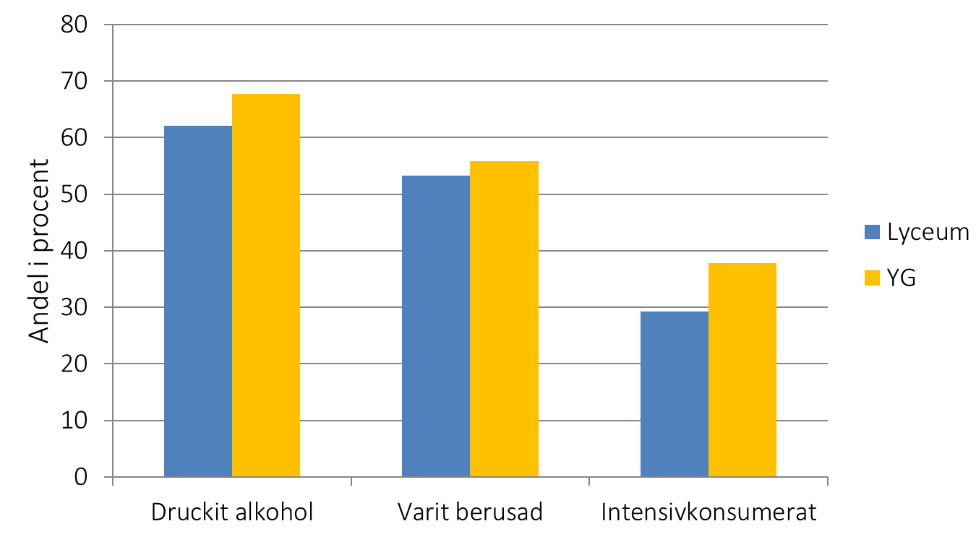
Alkoholkonsumtion Årskurs 1-2

Slide 28
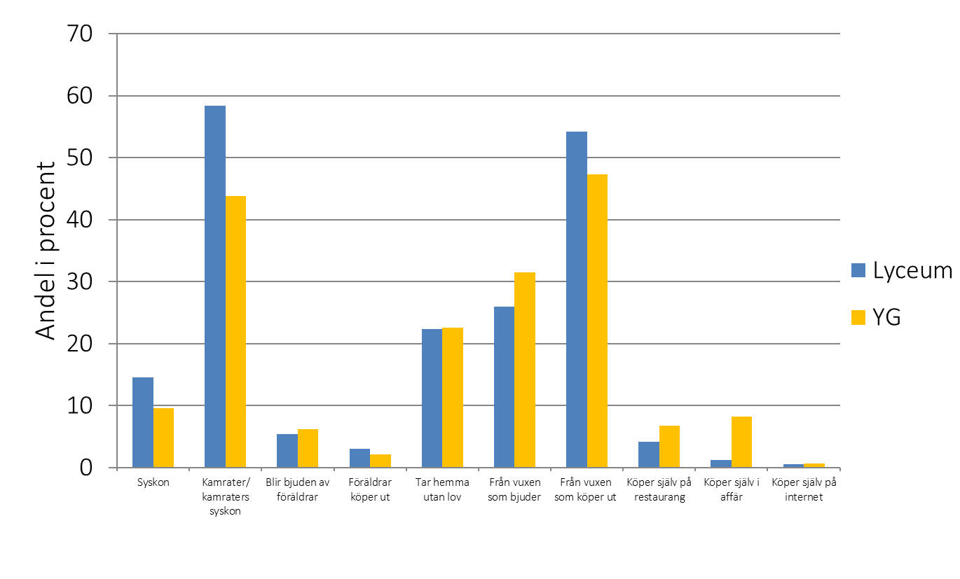
Var får du vanligtvis din alkohol ifrån? Årskurs 1-2
Procenten avser endast de elever under 18 år som uppgett att de druckit alkohol

Slide 29
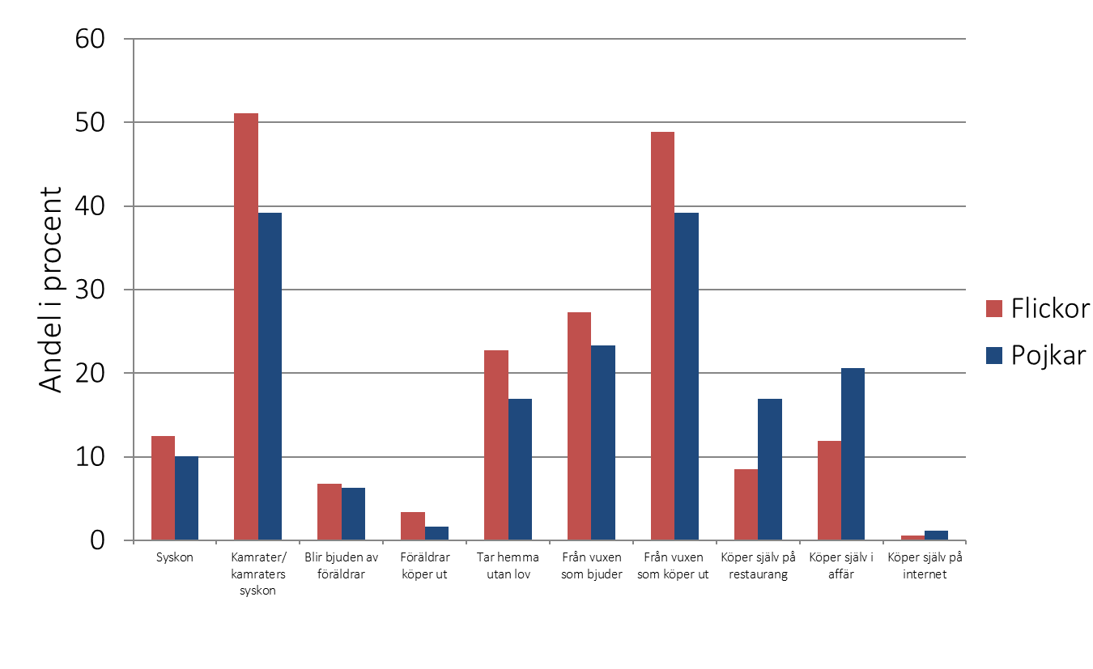
Var får du vanligtvis din alkohol ifrån? Årskurs 1-2
Procenten avser endast de elever som uppgett att de druckit alkohol.

Slide 30
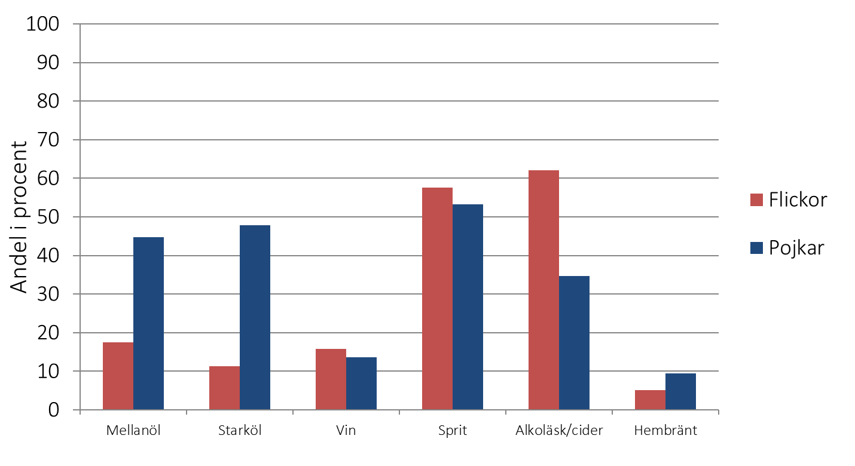
Vad drack du senaste berusningstillfället? Årskurs 1-2

Slide 31
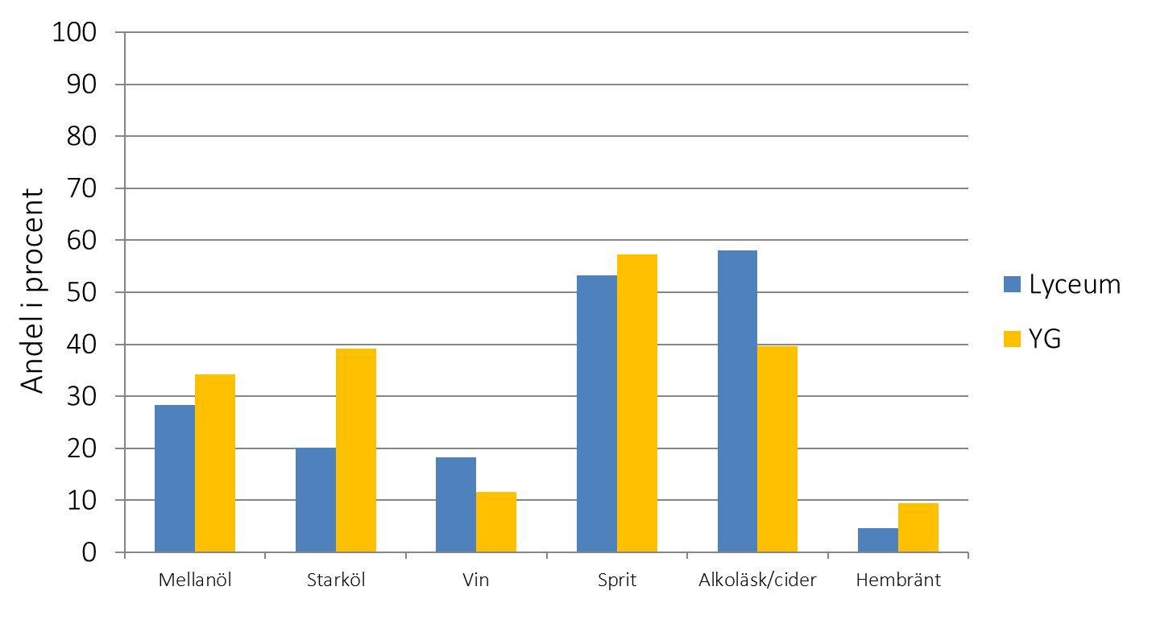
Vad drack du senaste berusningstillfället? Årskurs 1-2

Slide 32
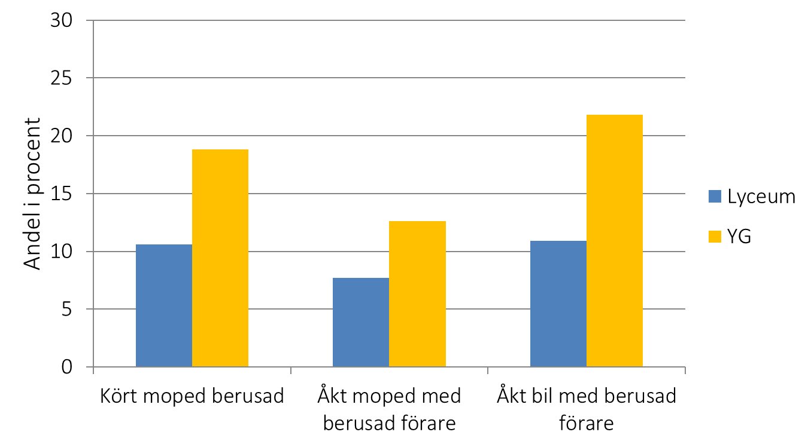
Alkohol i trafiken Årskurs 1-2

Slide 33
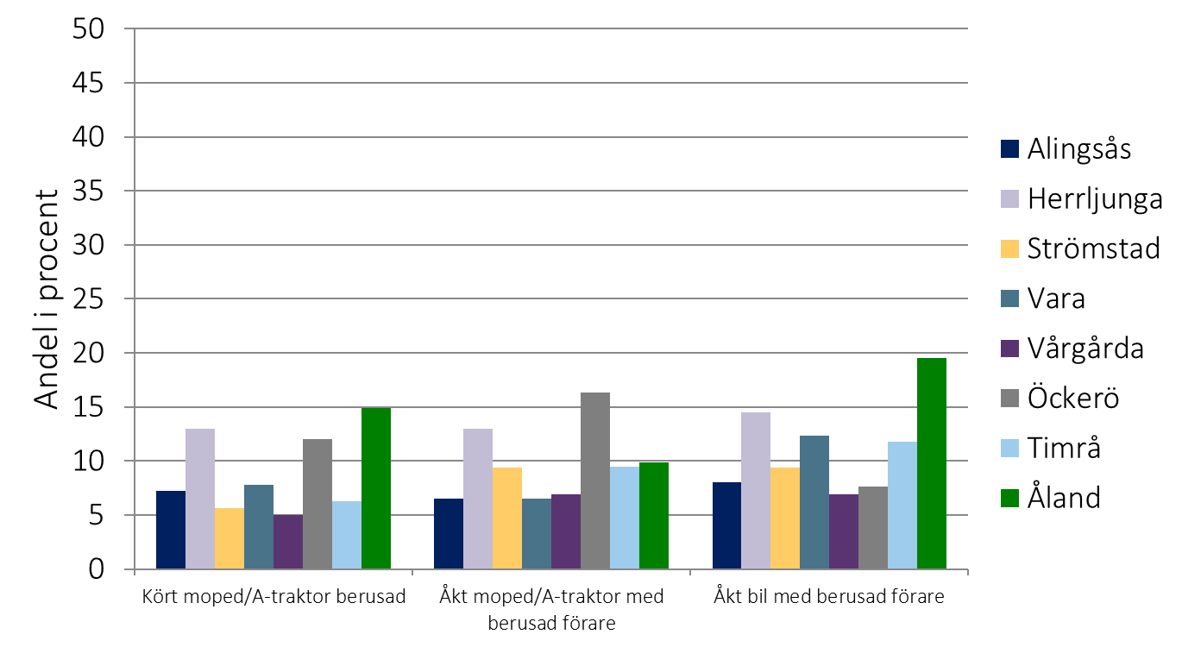
Alkohol i trafiken Årskurs 1

Slide 34
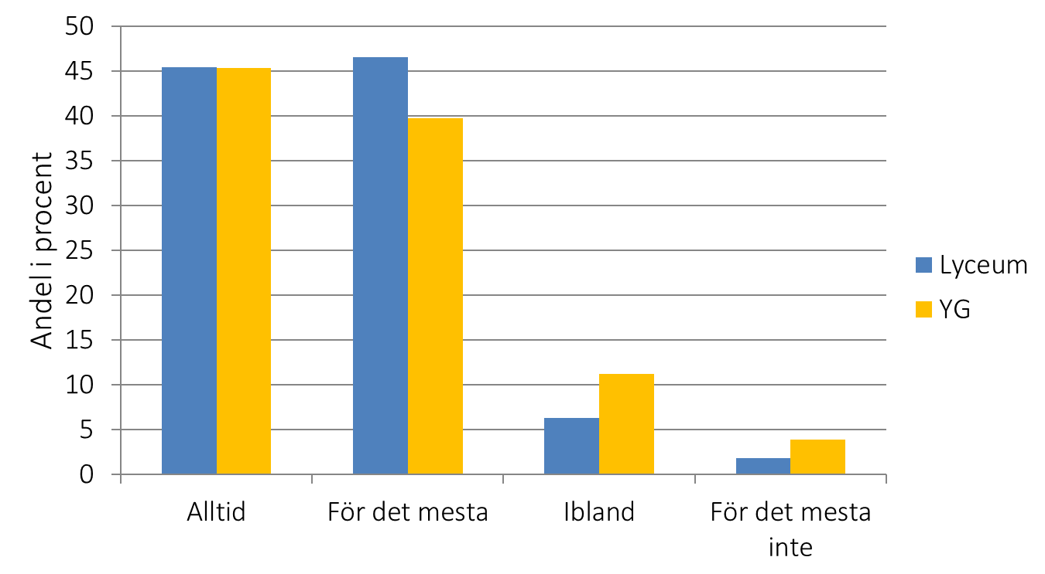
Vet dina föräldrar var du är på fredags- och lördagskvällar? Årskurs 1-2
Procenten avser endast elever under 18 år.

Slide 35
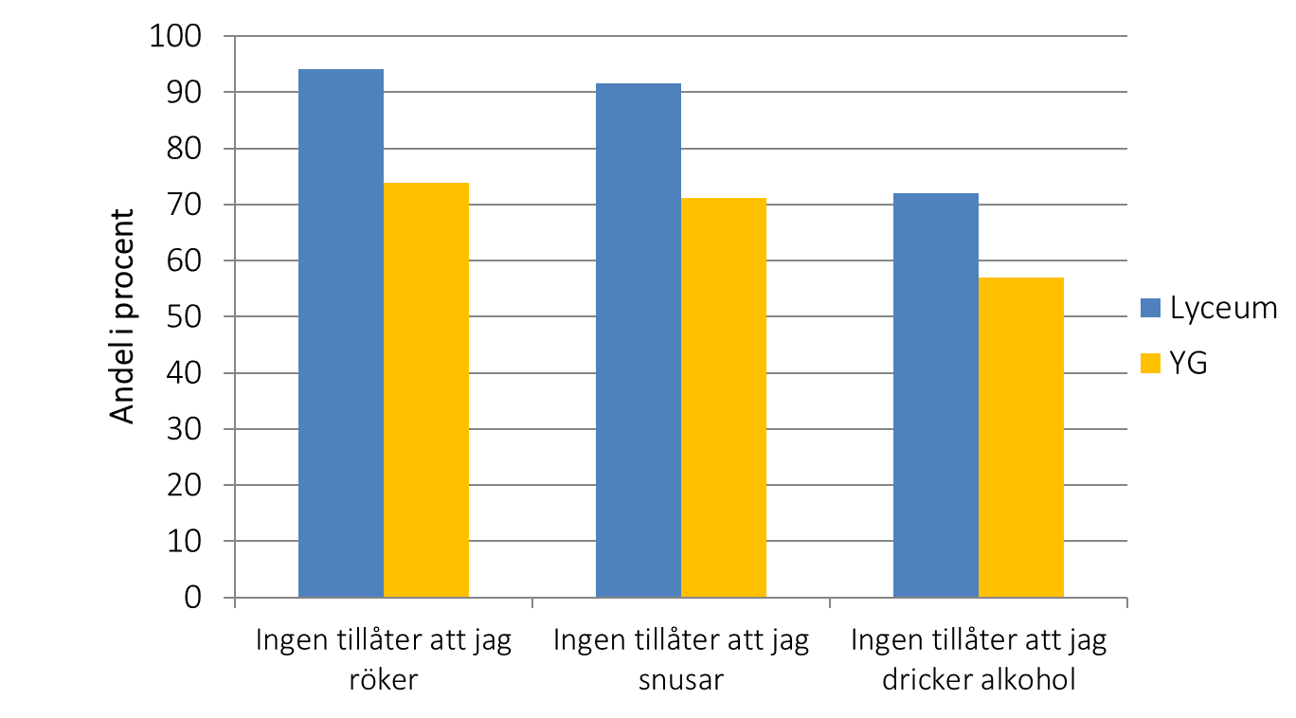
Restriktivitet hos föräldrar Årskurs 1-2
Procenten avser endast elever under 18 år.

Slide 36
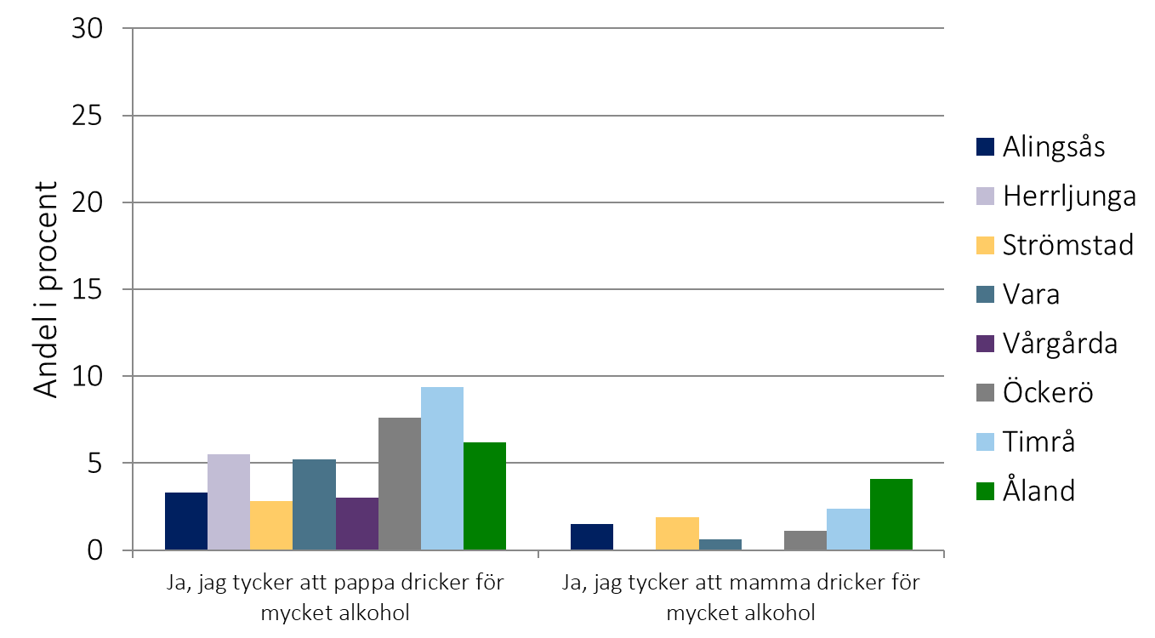
Oroar du dig för dina föräldrars alkoholvanor? Årskurs 1

Slide 37
Varför ska ungdomar inte dricka alkohol?
Skador på kort sikt
Skador på lång sikt
Ingång till cannabis och annan narkotika

Slide 38
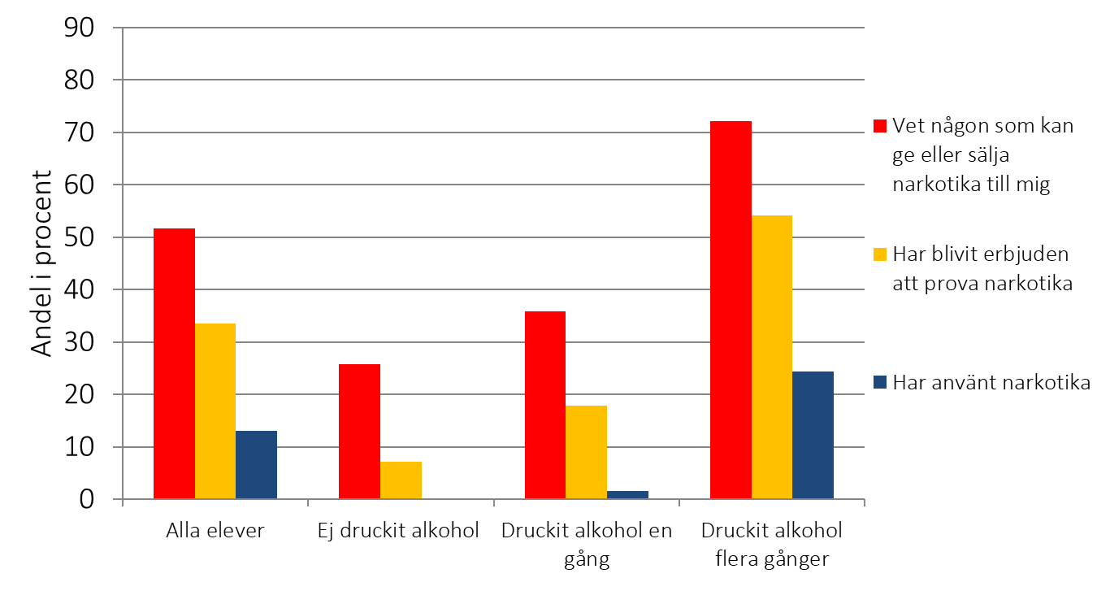
Samband mellan alkohol och narkotika Årskurs 1-2

Slide 39
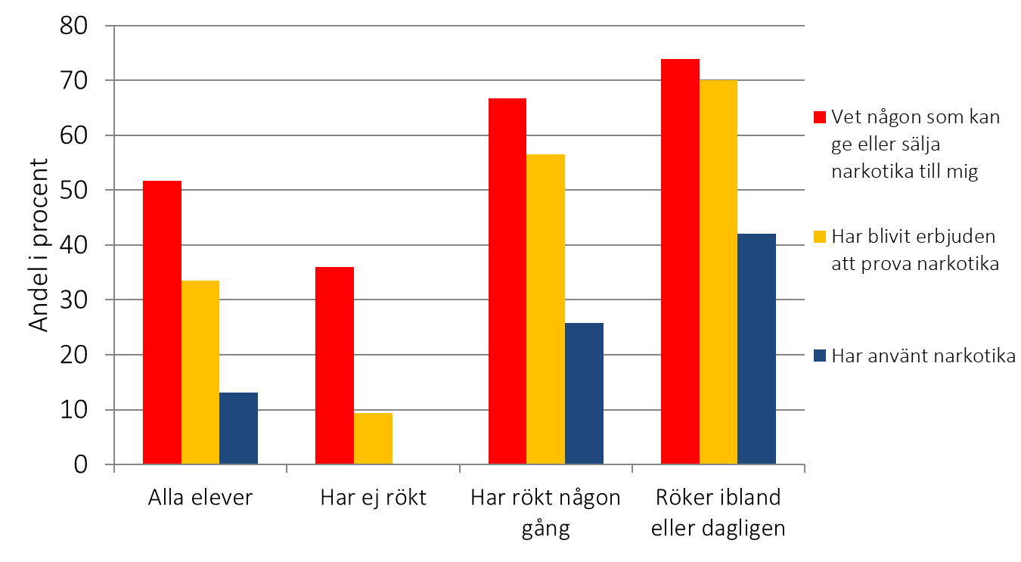
Samband mellan rökning och narkotika Årskurs 1-2

Slide 40
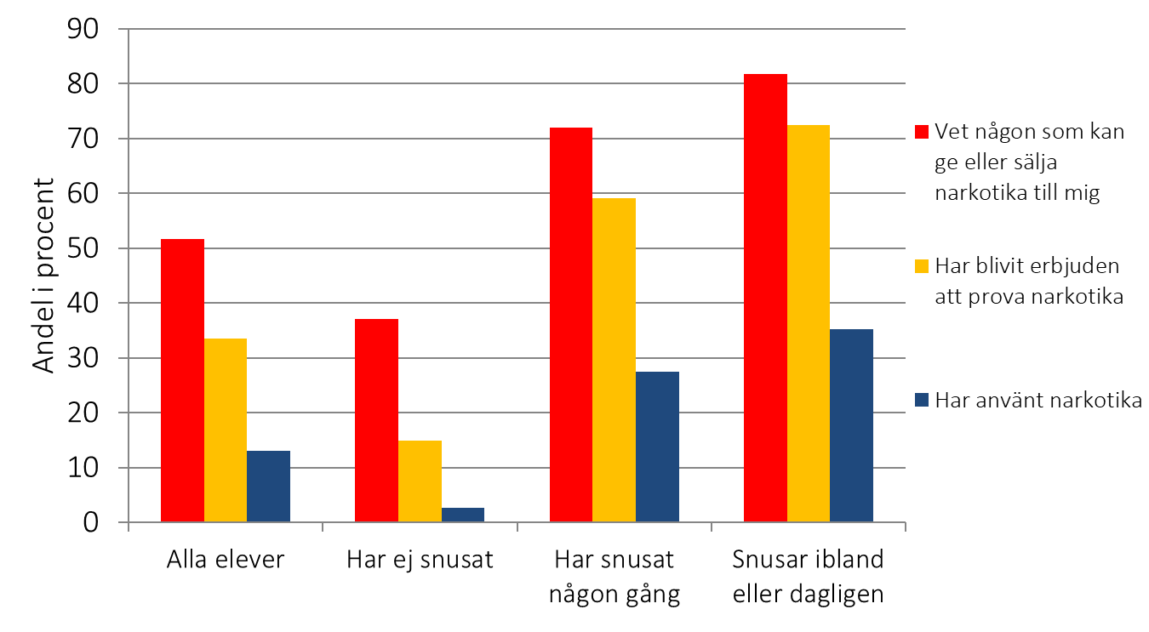
Samband mellan snusning och narkotika Årskurs 1-2

Slide 41
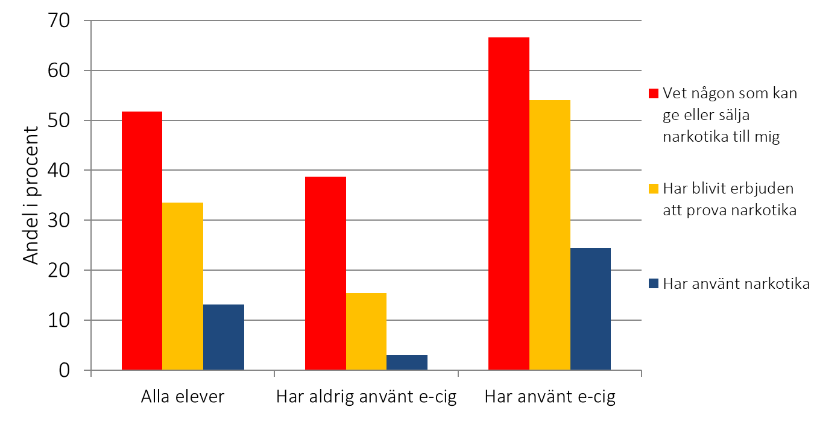
Samband mellan e-cig och narkotika Årskurs 1-2

Slide 42
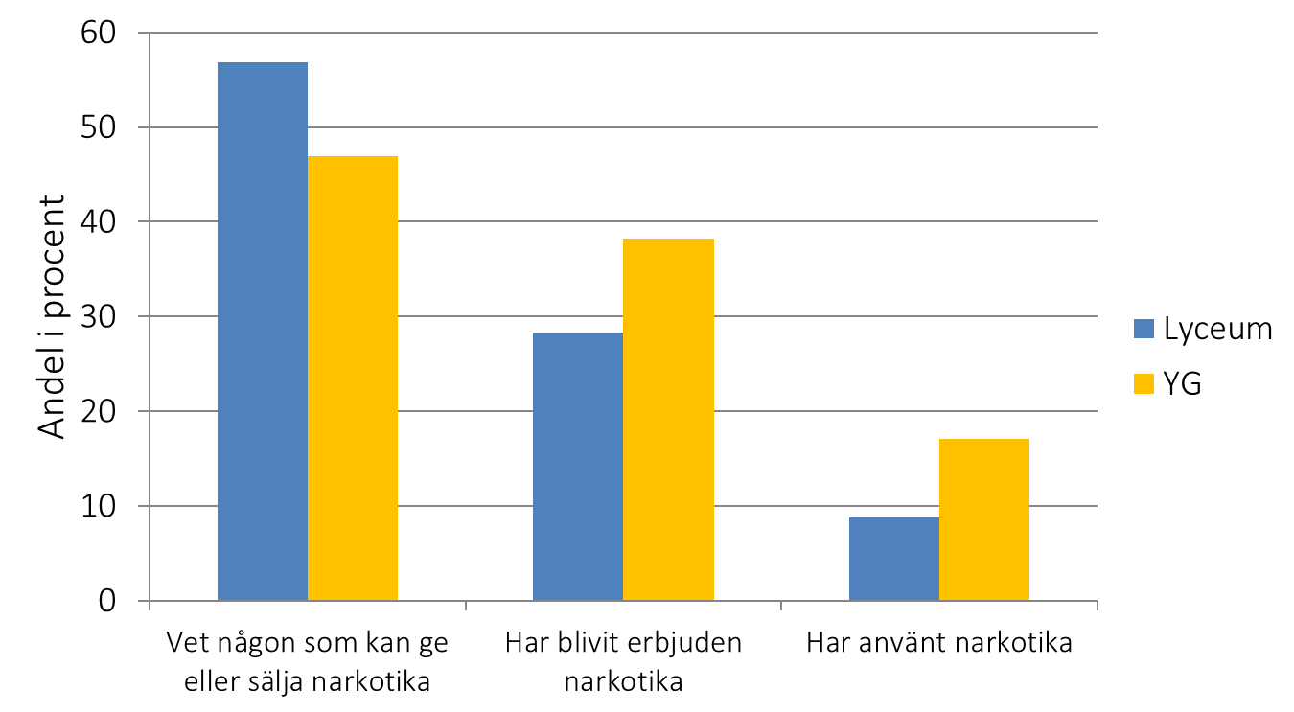
Narkotika Årskurs 1-2

Slide 43
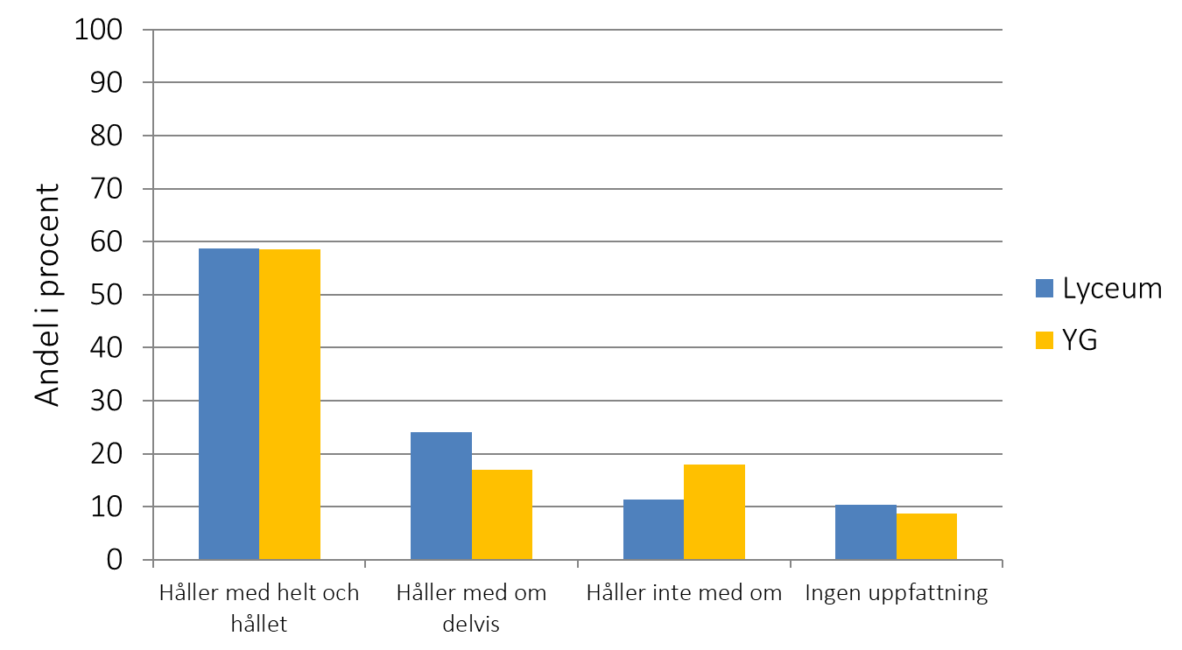
”Det är bra att det är olagligt att använda cannabis (marijuana/hasch)” Årskurs 1-2

Slide 44
Säg NEJ! Tala om att ungdomar under 18 år inte skall befatta sig med tobak eller alkohol överhuvudtaget.
Lär känna ditt barns kompisar och deras föräldrar. Gör gärna gemensamma regler om utetider mm.
Gör klart att du vill att andra hör av sig om ditt barn.
Tips till föräldrar

Slide 45
Inga FFF (föräldrafria fester)
Kontakta polis om du har tips angående langning mm!
Håll koll på ditt barskåp/garage/medicinskåp
Tips till föräldrar

Slide 46
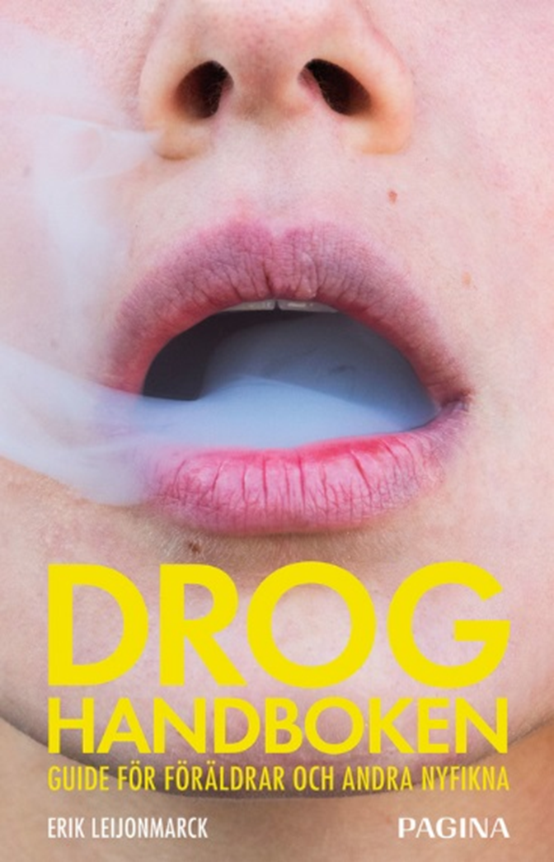
Lästips till föräldrar

Slide 47
Var får du vanligtvis din alkohol ifrån? Årskurs 1-2

Slide 48
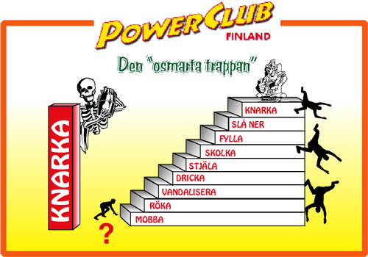

Slide 49
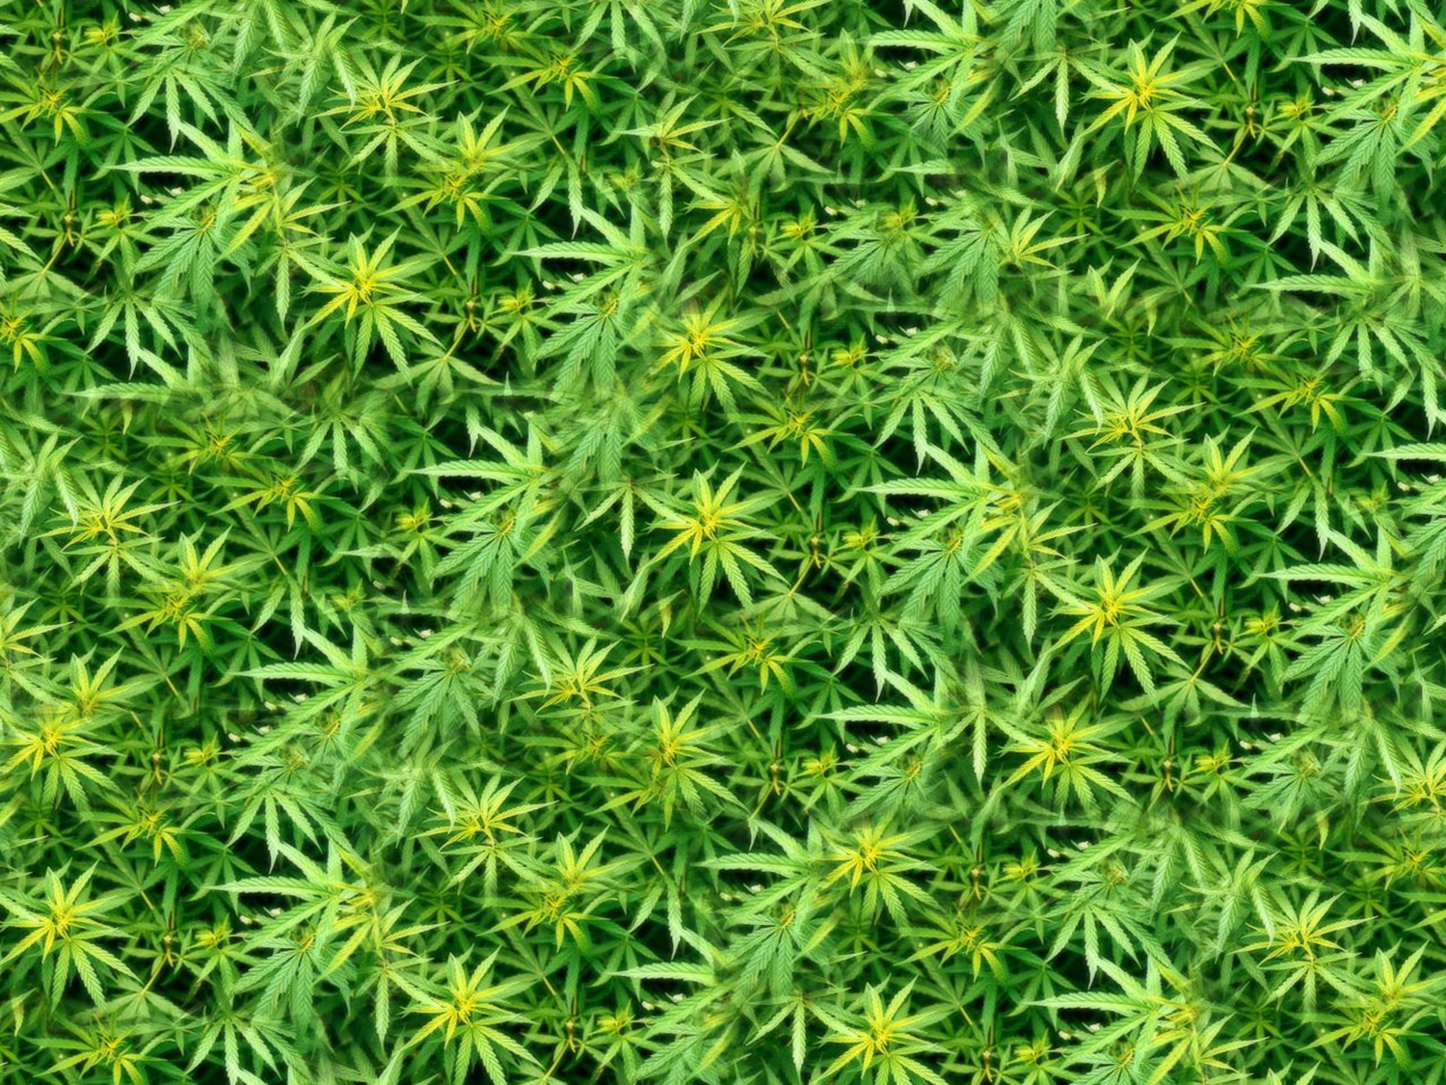
CANNABIS
- en livsfarlig drog

Slide 50
Språklig förmåga
Logisk analytisk förmåga
Flexibilitet i tanken
Minnet
Förmåga att skapa en helhetsbild
Orienteringsförmåga i tid och rum
Bildminne
Psykiska skador av cannabisbruk

Slide 51
Risk för psykos och schizofreni
Gateway till annan narkotika
Kriminalitet
Relationer
Skador av cannabisbruk

Slide 52
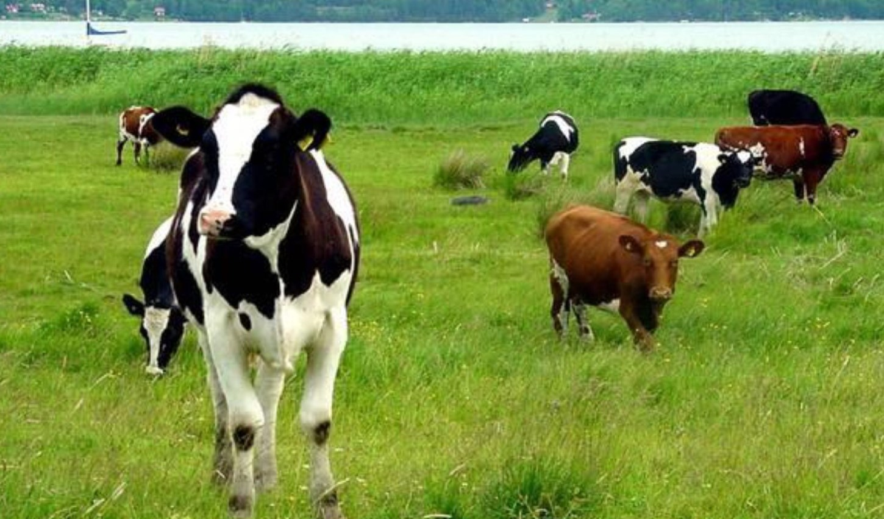
Gårdagens cannabis

Slide 53
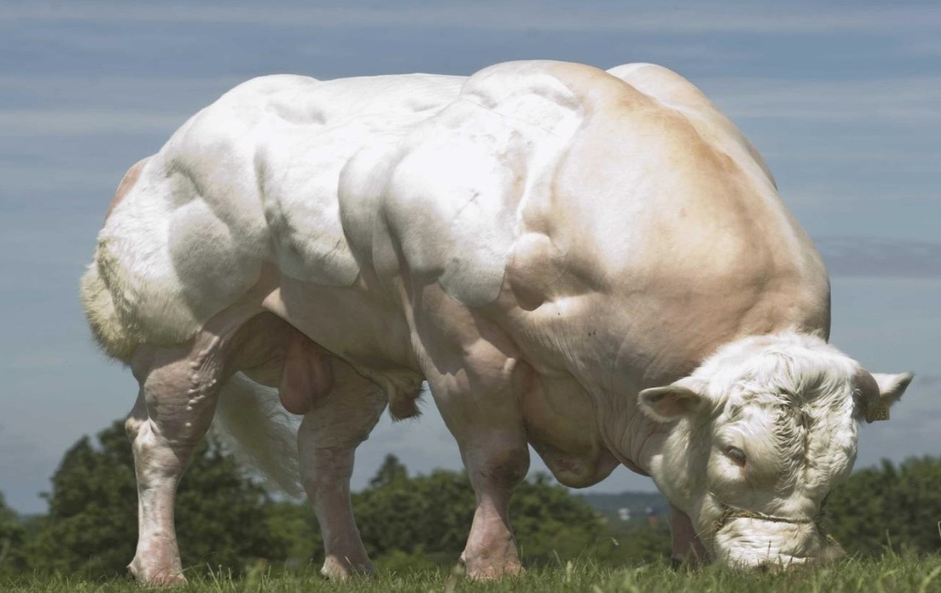
Dagens cannabis

Slide 54
.
Skolk
Nya kamrater
Lögner
Sena nätter
Ständig utgång
Snatterier
Försvar
Dålig aptit
Passivitet
Humör
Inåtvändhet
Uppmärksamma att vissa av dessa tecken mycket väl kan finnas med i en naturlig pubertetsprocess . Dessa tecken skall därför ses i ett sammanhang
Sociala drogtecken

Slide 55
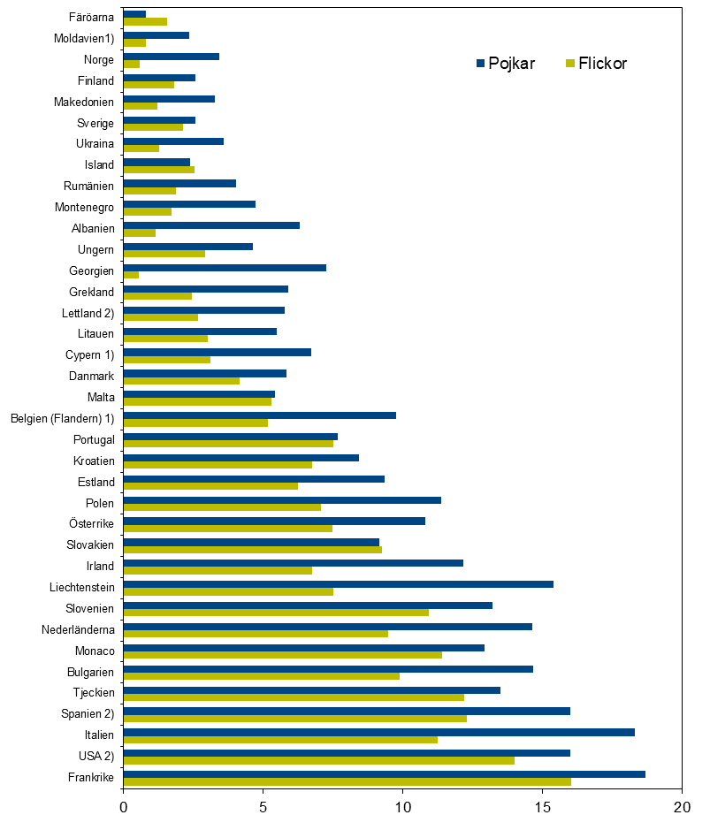
.
1) Belgien (Flandern), Cypern och Moldavien: Begränsad geografisk täckning.
2) Lettland, Spanien och USA: Begränsad jämförbarhet
Andelen som använt cannabis senaste 30 dagarna efter land och kön.
Procent

Slide 56
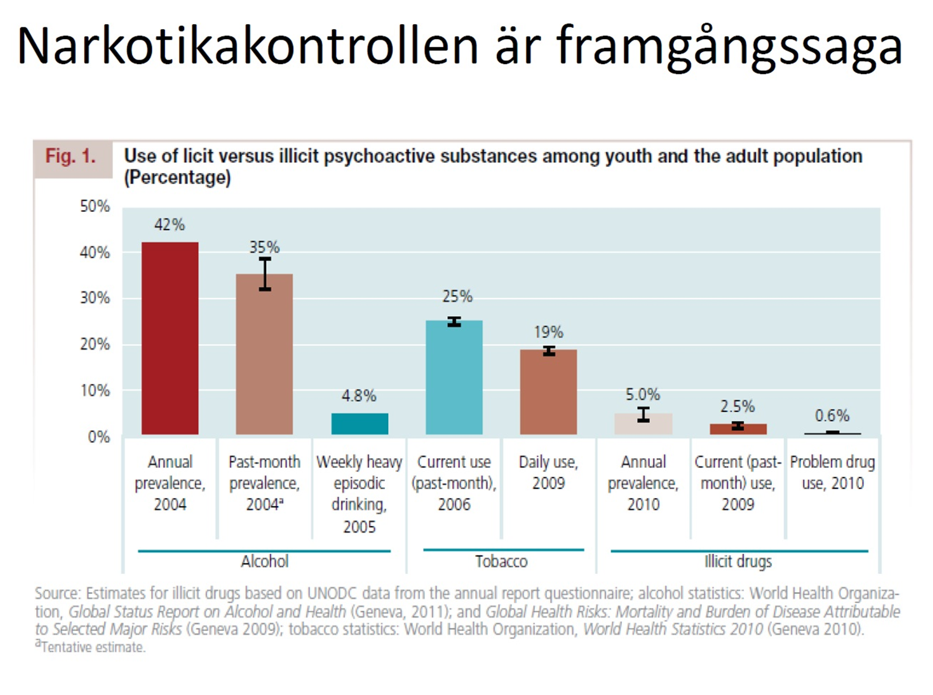

Slide 58
3,3 miljoner människor dör varje år på grund av alkohol.
320 000 barn i Sverige far illa av att en förälder dricker för mycket.
Tobak dödar nästan 6 miljoner människor årligen.
500 000 barn arbetar på tobaksfälten, i strid med barnkonventionen.
Tobaks- och alkoholindustrin försöker etablera nya marknader genom ofta aggressiv marknadsföring.
De flesta unga har tillgång till alkohol och tobak.
Är de legala drogerna ett bra exempel?

Slide 59
X

Slide 60
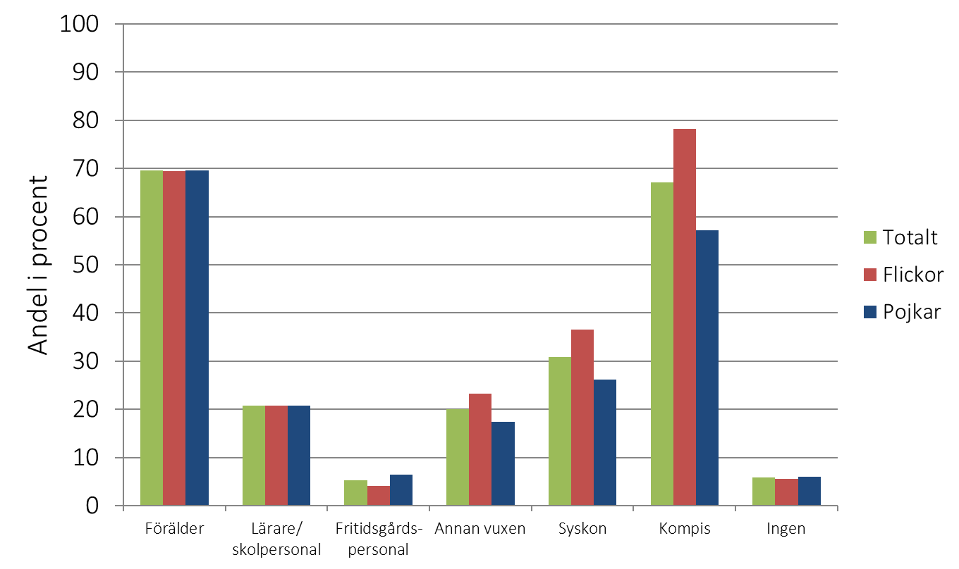
Har du någon att prata med om det du tycker är viktigt? Årskurs 1-2

Slide 61
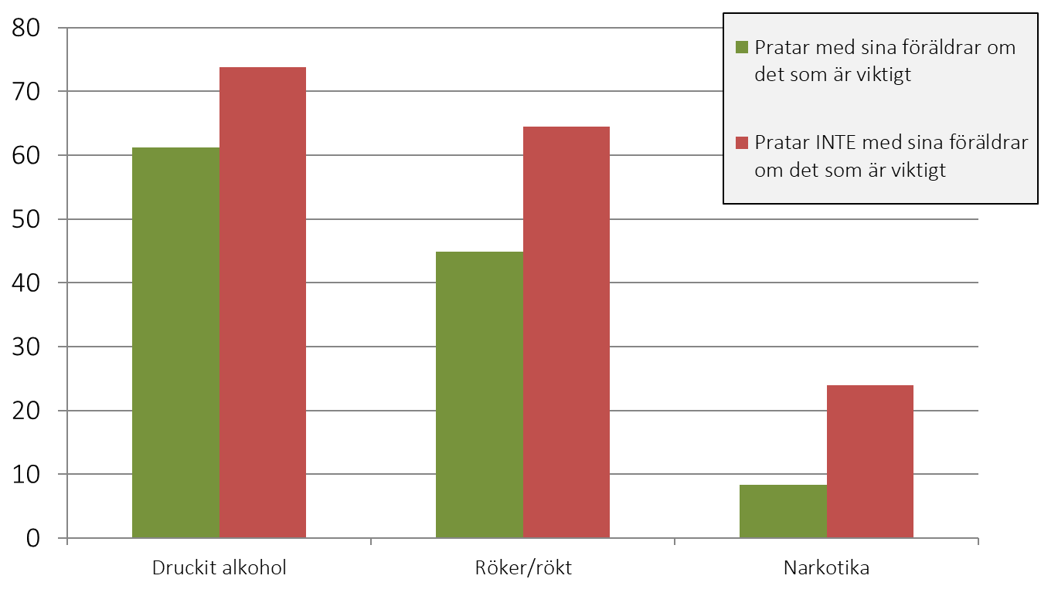
Alkohol, rökning och narkotika
Gymnasiet åk 1+2

Slide 62
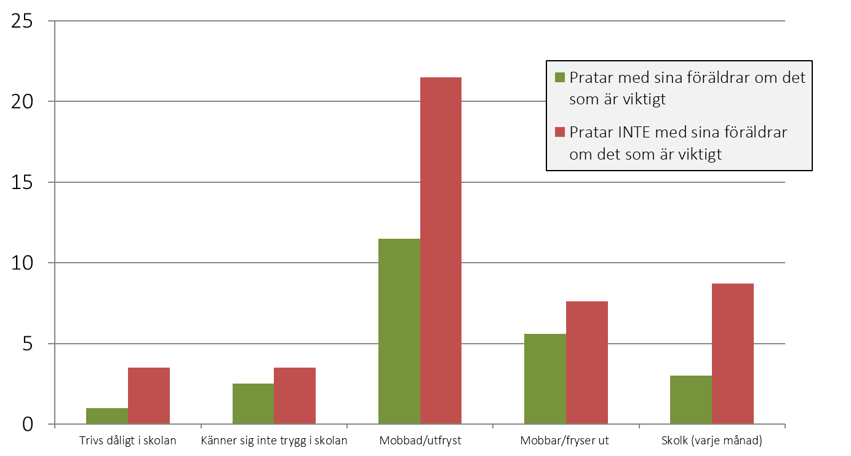
Skoltrivsel och mobbning
Gymnasiet åk 1+2

Slide 63
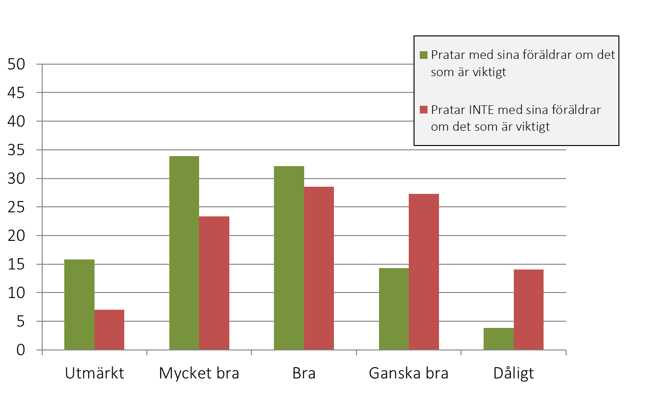
Hur mår du rent allmänt?
Gymnasiet åk 1+2

Slide 64
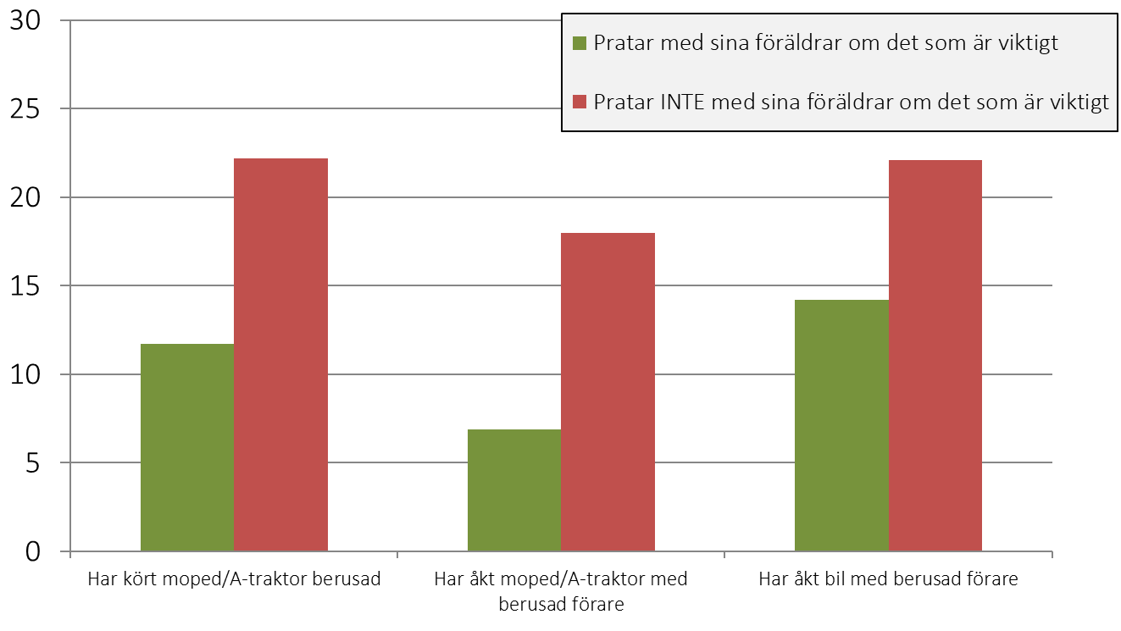
Alkohol i trafiken
Gymnasiet åk 1+2

Slide 65
Håll samtalet vid liv! (t.ex. vad händer på nätet?)

Slide 66
Håll i Håll om Håll ihop Håll ut

Slide 67
Vill ni veta mer?
Kontakta oss gärna!
Eleonore Hedman
eleonore.hedman@folkhalsan.ax Erica Öström
erica.ostrom@folkhalsan.ax

